Slide 1



মাল্টিমিডিয়া ক্লাশে স্বাগতম

Slide 2

শিক্ষক পরিচিতি
মোঃ নাজমুল হক
সহকারী শিক্ষক (গণিত)
শ্রীধরগুড়নই দাখিল মাদ্রাসা, আত্রাই, নওগাঁ
জেলা অ্যাম্বাসেডর, নওগাঁ ।
ইমেইলঃ nazhoq71@gmail.com
মোবাইলঃ ০১৭২৪-৬৬৭১৬৬

Slide 3

পাঠ পরিচিতি
বিষয়ঃ গণিত
শ্রেণিঃ ৬ষ্ঠ
অধ্যায়ঃ ১ম
পাঠঃ স্বাভাবিক সংখ্যা
পাঠ্যাংশঃ অঙ্কপাতন
সময়ঃ ৪৫ মিনিট
তারিখঃ ১7-০৪-২০২০ খ্রি.

Slide 4
নয়
লক্ষ্য কর
কী তৈরী করা হলো ?
তিন
মই
চার
আট
দুই
চার
এক
পাঁচ
ছয়
সাত
আট
নয়
আট
তিন
সাত
সাত
দুই
ছয়
ছয়
পাঁচ
এক
পাঁচ
চার
তিন
চার
দুই
তিন
এক
দুই
এক
Notes:
খুঁটি স্থাপন করে যেমন মই তৈরী করতে হয় ,অঙ্ক স্থাপন করে সংখ্যা তৈরী হয় । শিক্ষার্থীদের এরূপ মাথা খাটানোর সুযোগ দিতে হবে। (মোঃ নাজমুল হক/nazhoq71@gmail.com/017246671666)

Slide 5
স্থাপন
এবার খুঁটির সংখ্যাকে অঙ্কে লিখি
মই তৈরিতে খুঁটিগুলোকে কী করতে হয়েছে?
নয়
৯
আট
৮
সাত
৭
ছয়
৬
পাঁচ
এগুলো প্রতীক দ্বারা প্রকাশিত
৫
?
চার
এই নয়টি অঙ্ক ব্যাতীত অন্য যে অঙ্কটি রয়েছে, বলোতো সেটি কী?
৪
তিন
৩
দুই
০ (শূন্য)
২
এক
কোনো সংখ্যাকে অঙ্ক দ্বারা লেখাকে কী বলে?
১
Notes:
শিক্ষার্থীরা উত্তর না বের করতে পারলে বিভিন্ন ক্লু দিতে হবে। মই তৈরীতে যেমন খুঁটি স্থাপন করা হলো। সংখ্যা তৈরীতে তেমন অংক স্থাপন করতে হবে। আর পাতন মানে হলো স্থাপন ।তাহলে এবার আমরা কী পাতন করবো? একদম ঠিক বলেছ। অঙ্কপাতন । এভাবে শিক্ষার্থীদের উৎসাহ দিতে হবে ।(মোঃ নাজমুল হক/nazhoq71@gmail.com/017246671666)

Slide 6
আজকের পাঠ
অঙ্কপাতন

Slide 7
শিখন ফল
পাঠ শেষে শিক্ষার্থীরা…
১
স্বাভাবিক সংখ্যার অঙ্কপাতন করতে পারবে;
২
৩
দেশীয় রীতিতে অঙ্কপাতন করে লিখতে পারবে।
সংখ্যার সার্থক অঙ্কগুলির স্থানীয় মান নির্ণয় করতে পারবে;

Slide 8

১, ২, ৩, ৪, ৫, ৬, ৭, ৮, ৯, ০
পাটিগণিতে এই দশটি প্রতীক দ্বারা সব সংখ্যাই প্রকাশ করা যায়। শূন্য ব্যতীত বাকি সংখ্যাগুলো স্বাভাবিক সংখ্যা। এদের মধ্যে প্রথম নয়টি প্রতীককে সার্থক অঙ্ক এবং শেষেরটিকে শুন্য বলা হয়।
৯ অপেক্ষা বড় সব সংখ্যাই দুই বা ততধিক অঙ্ক পাশাপাশি বসিয়ে লেখা হয়। কোনো সংখ্যা অঙ্ক দ্বারা লেখাকে অঙ্কপাতন বলে।
Notes:
এক্ষেত্রে শিক্ষার্থীদের একবার পড়ার সুযোগ দিতে হবে ।(মোঃ নাজমুল হক/nazhoq71@gmail.com/017246671666)

Slide 9

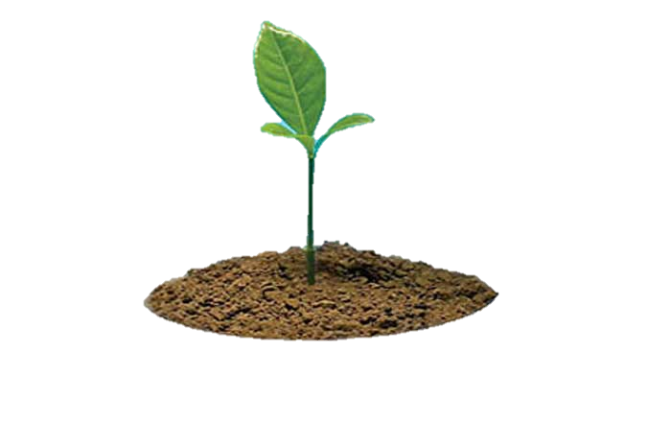
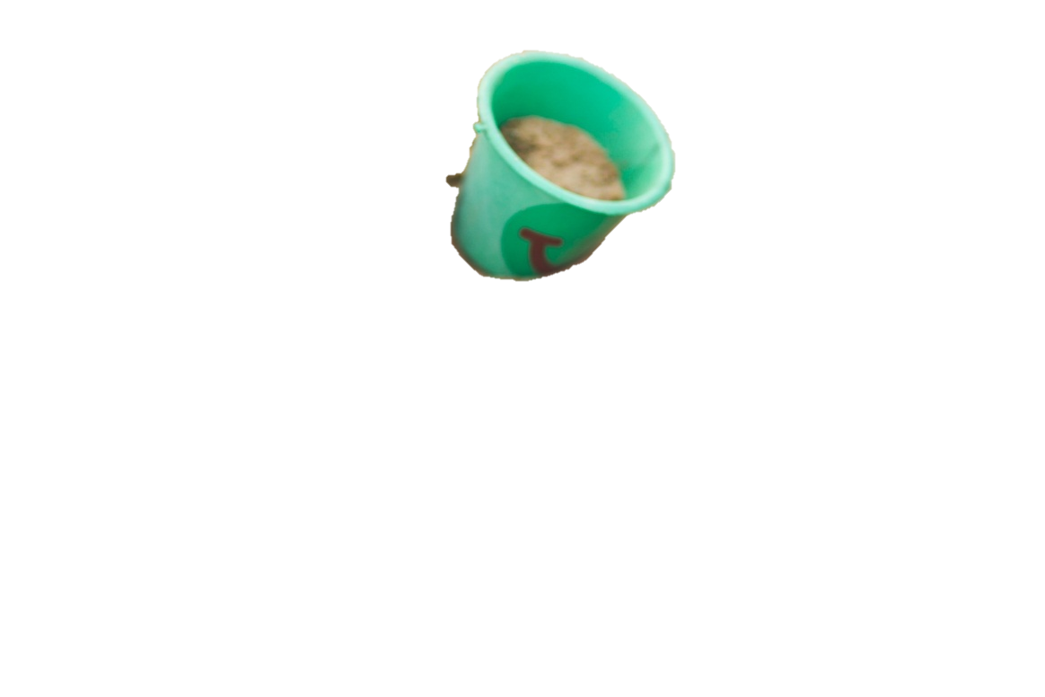
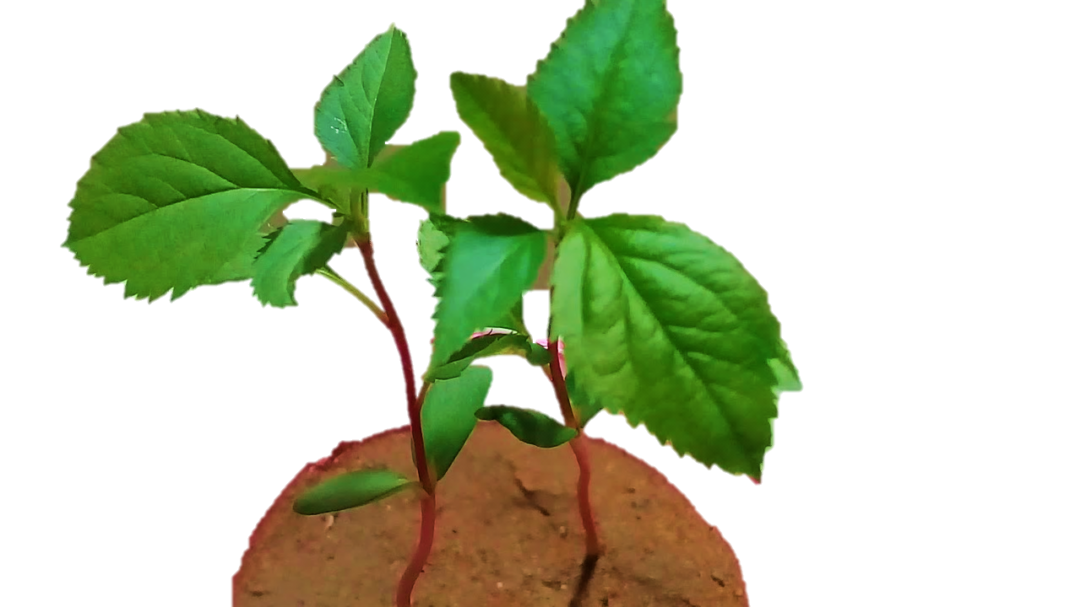


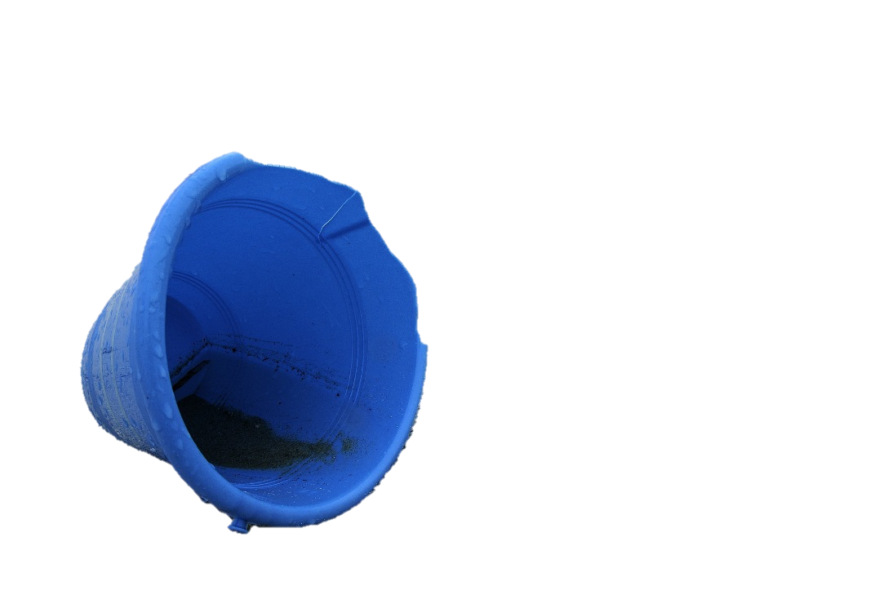

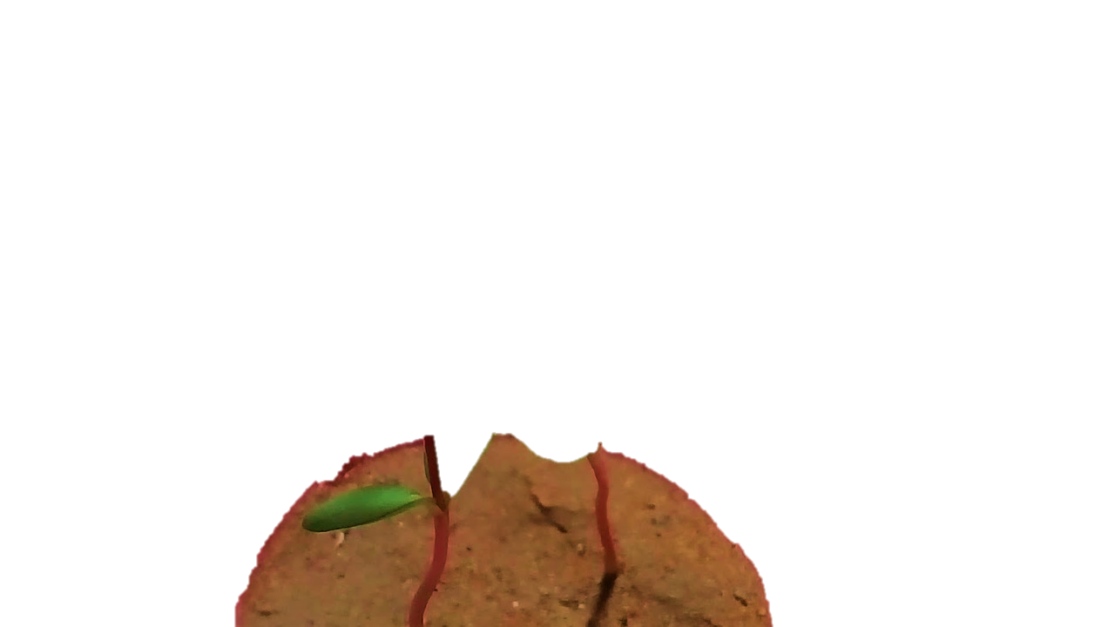
চিত্রটিতে কী দেখতে পাচ্ছো?
এগুলোকে কী কাজে লাগানো যেতে পারে?
বাকেটগুলো এলোমেলো পরে আছে।
টবে সাজিয়ে উদ্ভিদ লাগানো যেতে পারে
Notes:
অঙ্কের পাশাপাশি শিক্ষার্থীদের বিভিন্ন সৃজনশীল দক্ষতাকে কাজে লাগাতে পারবে । সংশ্লিষ্ট পাঠের সাথে সংগতি রেখে আলোচনা সাপেক্ষে সামনের স্লাইডে যাবো। (মোঃ নাজমুল হক/nazhoq71@gmail.com/017246671666)

Slide 10
কী দেখতে পাচ্ছো?
অঙ্কগুলো দ্বারা কী তৈরী করা যেতে পারে?
১
সংখ্যা তৈরী করা যেতে পারে।
যেমন, ১৭০৪
৪১৭০
৭০৪১
ইত্যাদি
৭
৪
০
এলোমেলো কয়েকটি অঙ্ক

Slide 11
একক কাজ
০, ২, ৩, ৫, ৮ অঙ্কগুলো পাশাপাশি বসিয়ে দুইটি করে সংখ্যা লিখ।

Slide 12
লক্ষ্য কর
৩×১০০
৩০০
৩×১০
৩০
৩×১
৩
?
০
০
৩০০
তিনশ
৩
?
৩
০
৩০
ত্রিশ
?
৩
৩
তিন
তিনশ তেত্রিশ
দেখা যাচ্ছে, একই অঙ্কের স্থান পরিবর্তনের ফলে স্থানীয় মানের পরিবর্তন হয়। কিন্তু তার নিজস্ব বা স্বকীয় মান একই থাকে।

Slide 13
বোর্ডের কাজ
চলো সংখ্যাটিতে সার্থক অঙ্কের স্থানীয় মান নির্ণয় করি।
৪২০৩

Slide 14
জোড়ায় কাজ
সংখ্যাগুলোতে যে সকল সার্থক অঙ্ক আছে তাদের স্থানীয় মান নির্ণয় কর।
(ক) ৩৫৯ (খ)৭০৮০৯

Slide 15
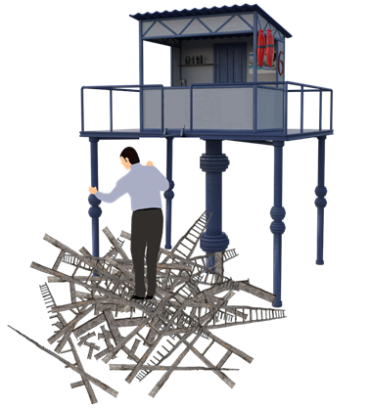

ছবি দুটি দেখে কী বুঝা যায় ? এক জন করে বলো।
নিয়ম মেনে কাজ করলে কাজটি সহজ ও সুন্দর হয়।
Notes:
কোনো কাজ করতে গেলে যেমন নিয়ম মেনে করতে হয় ; সংখ্যাও পড়তে বা লিখতে কিছু রীতি রয়েছে। (মোঃ নাজমুল হক/nazhoq71@gmail.com/017246671666)

Slide 16
লক্ষ্য কর
দেশীয় সংখ্যাপঠন রীতি
 | লক্ষ |  | হাজার
কোটি | নিযুত | লক্ষ | অযুত | হাজার | শতক | দশক | একক
অষ্টম | সপ্তম | ষষ্ঠ | পঞ্চম | চতুর্থ | তৃতীয় | দ্বিতীয় | প্রথম
৮
১
২
১
৩
২
৩
৫
১
৫
৩
১
২
৪
৯
৩
২
২
২
৮
৭
৮
৭
৩
৫
একুশ
তিরাশি লক্ষ
আটাত্তর
ইত্যাদি
ইত্যাদি
পাঁচ কোটি
আট লক্ষ
পঁয়ত্রিশ
দুই
চার
নয় কোটি
ইত্যাদি
এক
দুই কোটি
পঁচিশ হাজার
ইত্যাদি
ইত্যাদি
সাত লক্ষ
এক হাজার
তিনশ
তিন
তিন হাজার
দুইশ
দুই হাজার
ইত্যাদি
একশ
কিছু দুই অঙ্কের সংখ্যাগুলোর বিশেষ বিশেষ নাম রয়েছে। যেমন-
অযুতের ঘরের অঙ্ককে অযুত হিসেবে পড়া হয় না। অযুত ও হাজারের ঘর মিলিয়ে যত হাজার হয় তত হাজার পড়া হয়। যেমন-
কোটির ঘরের বাম দিকের সব ঘরের অঙ্কগুলোকে কোটির ঘরের সাথে মিলিয়ে যত কোটি হয় তত কোটি পড়া হয়।
নিযুত ও লক্ষের ঘর মিলিয়ে যত লক্ষ হয় তত লক্ষ হিসেবে পড়া হয়। যেমন-
কমার ব্যবহার
যেমনঃ 37, 45, 71, 231
চার বা ততোধিক অঙ্কে লিখিত সংখ্যা সহজে ও শুদ্ধভাবে পড়ার জন্য কমা (,) ব্যবহার করা যায়। যেকোনো সংখ্যার ডানদিক থেকে তিন অঙ্ক পরে একটি কমা এবং এরপর দুই অঙ্ক পর পর কমা ব্যবহার করা যায়।

Slide 17
দলগত কাজ
কমা বসিয়ে কথায় লেখ
দল(ক) ৫৬৮১৮৭৩৪১
দল(খ) ৪৫৭৮৪১০২
দল(গ) ১১১১১১১১১
দল(ঘ) ১০০০০০০৯
দল(ঙ) ৯৯৯৯৯৯৯৯

Slide 18
মূল্যায়ন
১. অঙ্কপাতন কী?
উত্তরঃ কোনো সংখ্যা অঙ্ক দ্বারা লেখাকে অঙ্কপাতন বলে।
২. ৯০০২১০০৬৭ সংখ্যাটিতে কয়টি সার্থক অঙ্ক আছে?
উত্তরঃ সংখ্যাটিতে পাঁচটি সার্থক অঙ্ক আছে।
৩. দেশীয় রীতিতে কোনো সংখ্যায় কত ঘর পর পর কমা(,) বসাতে হয়?
উত্তরঃ কোনো সংখ্যার ডান দিক থেকে প্রথমে তিন ঘর তার পর দুই ঘর পর পর কমা(,) বসাতে হয়।
৪. ৯৮,৩০,৪৭,৩০১ সংখ্যাটি সঠিকভাবে পড়।
উত্তরঃ আটানব্বই কোটি ত্রিশ লক্ষ সাতচল্লিশ হাজার তিনশ এক।
Notes:
শিক্ষার্থীরা একটির উত্তর দেওয়ার পর পরের প্রশ্নের জন্য মাউস ক্লিক করতে হবে।(মোঃ নাজমুল হক/nazhoq71@gmail.com/017246671666)

Slide 19
বাড়ির কাজ
৭৩৪৫৫ এর অঙ্কগুলোকে বিপরীত ভাবে সাজালে যে সংখ্যা হয় তা কোথায় প্রকাশ কর।
Notes:
শিক্ষার্থীদের খাতায় লিখে নিতে হবে। (মোঃ নাজমুল হক/nazhoq71@gmail.com/017246671666)

Slide 20
ধন্যবাদ

